Slide 1
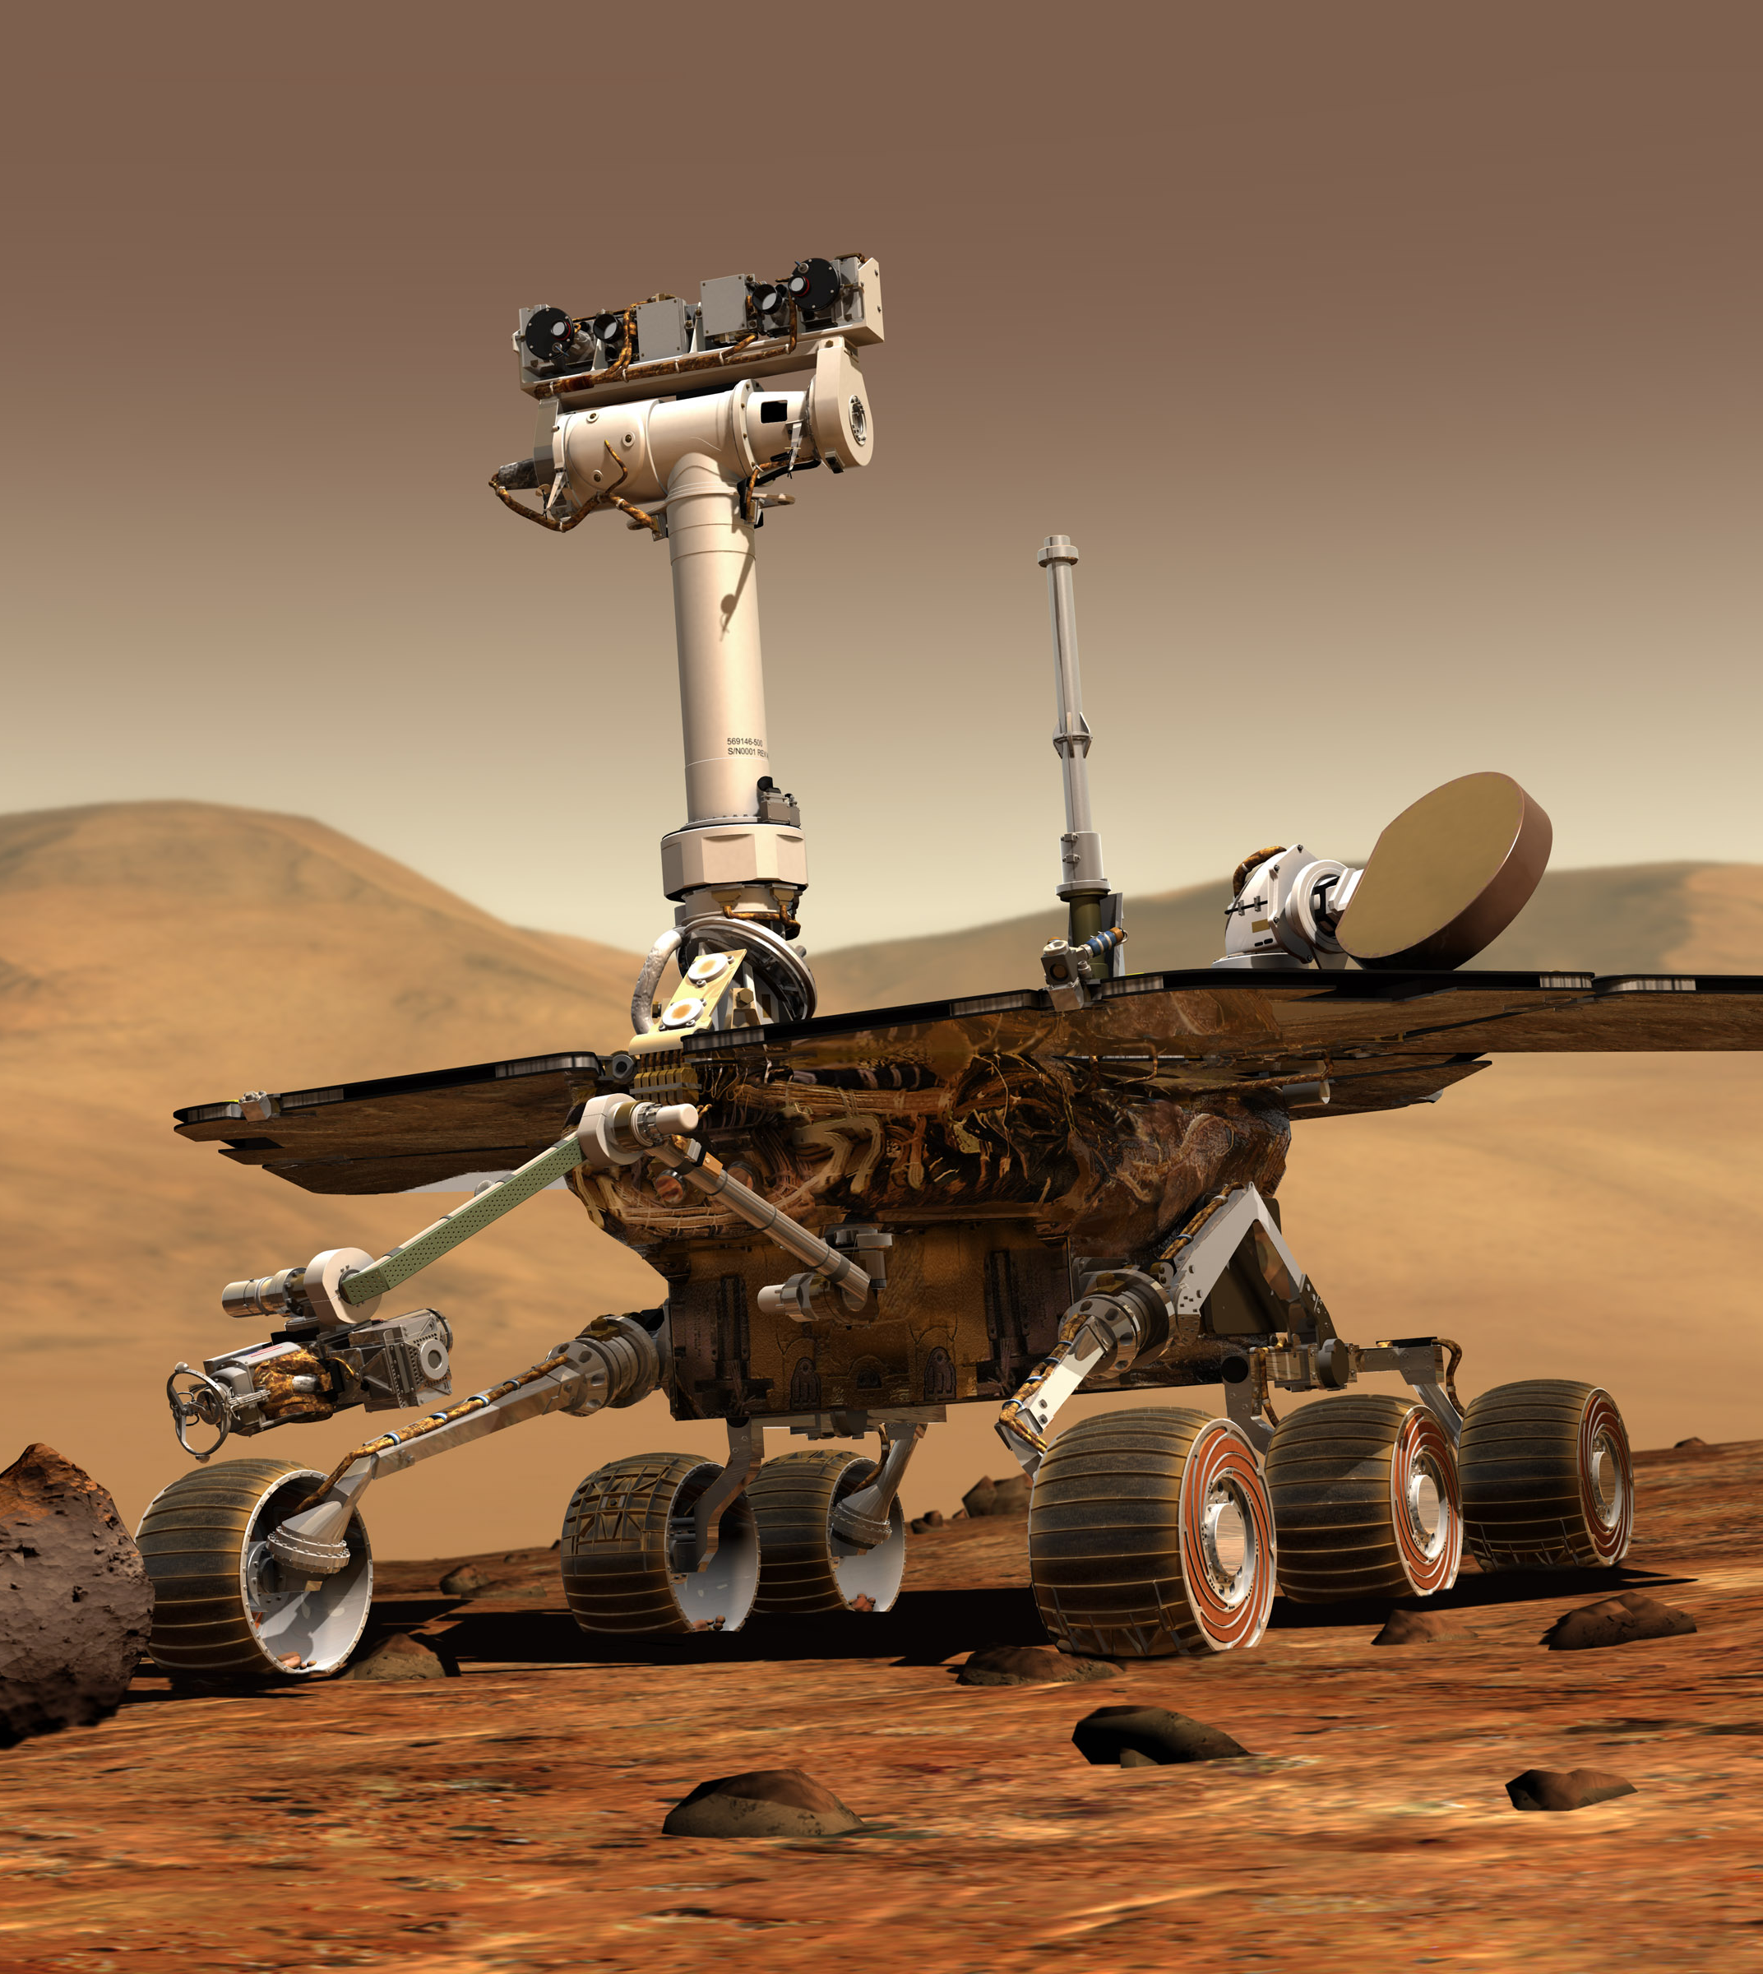
Opportunity
Fait par Samuel Giroux

Slide 2
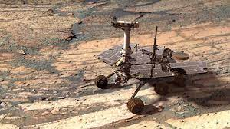
Pays: États-Unis
Anné:2003
Quoi: Rover
À retenir : Rover sur Mars

